Slide 1




تقريرالضبط والسيطرة على القطط
نادي السيدات البطين
2025-11-2025-21-11-20

Slide 2



عملية مسح لنادي السيدات
*تم تنفيذ عملية مسح شاملة بناءا على طلب ادارة النادي الساعة عاشرة مساء.
*الهدف هو السيطرة على أعداد القطط الغير معقمة والحد من تكاثرها.

Slide 3

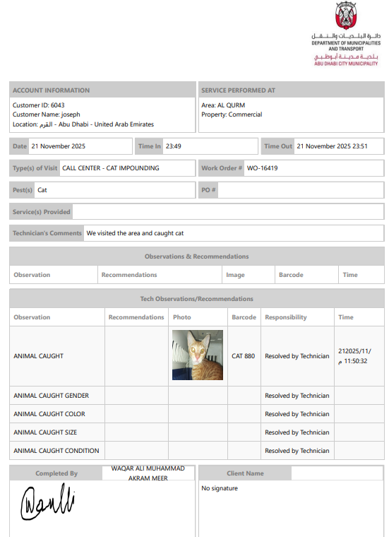
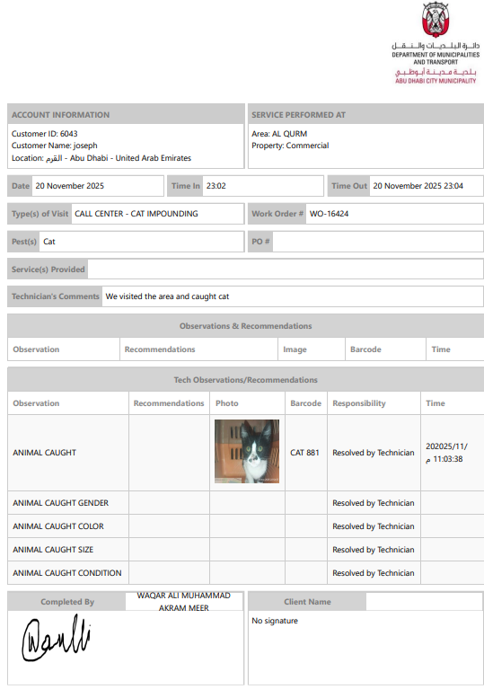
  الإجراءات المتخذة :
تم حجز قطط عدد (2) وارسالها لمشفى الصقور.

Slide 4
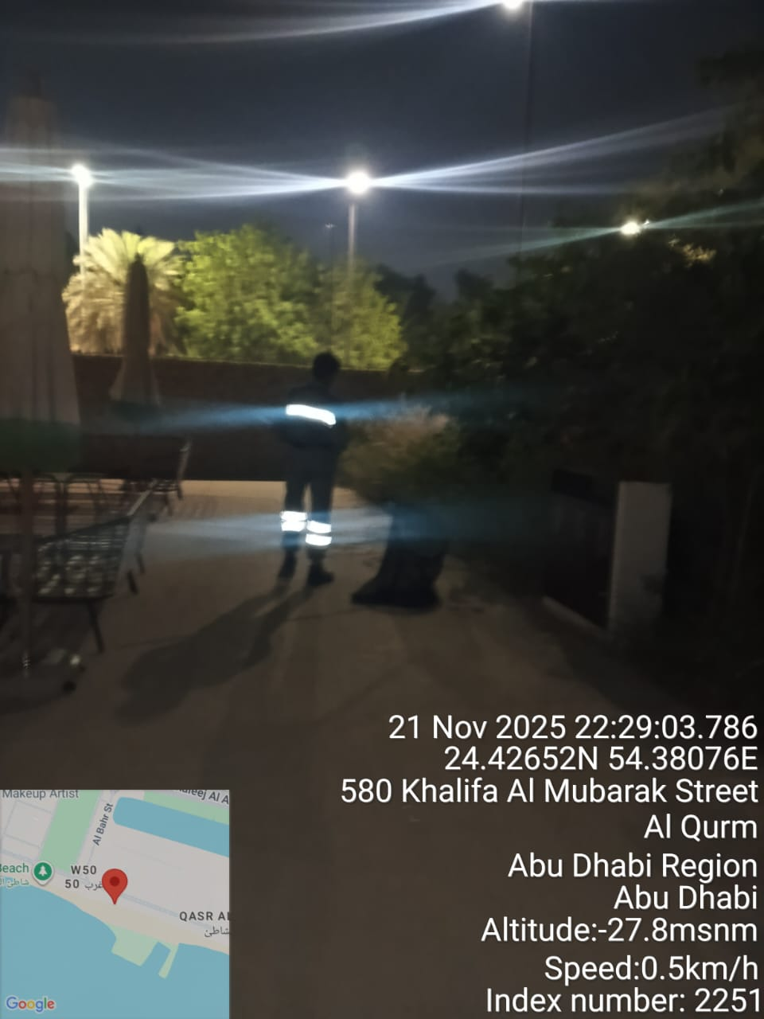
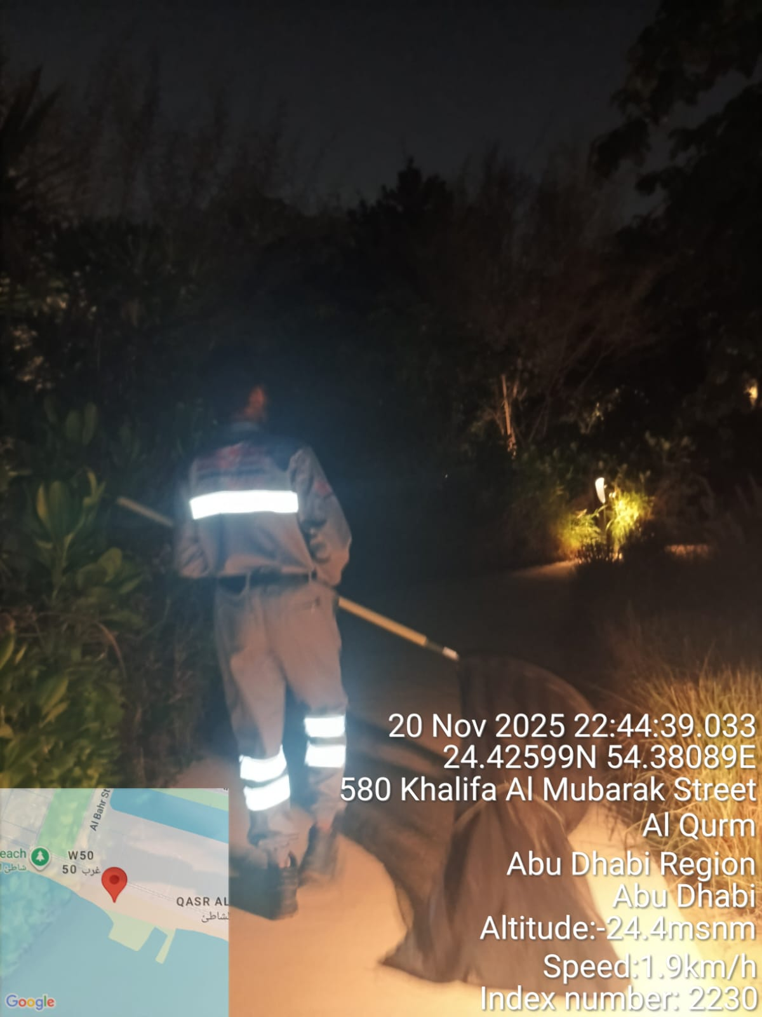
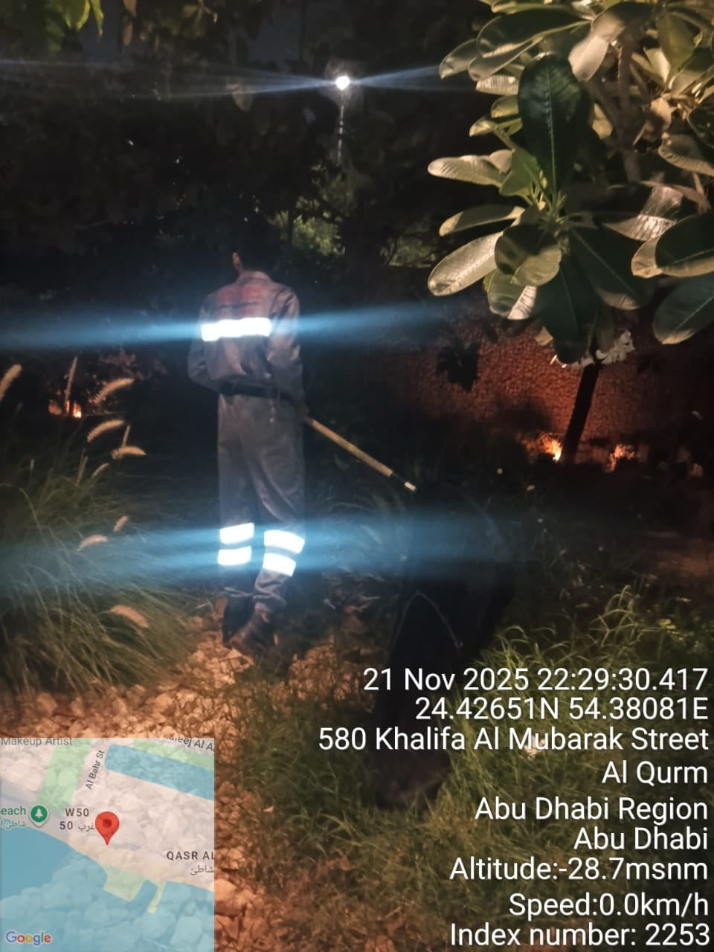
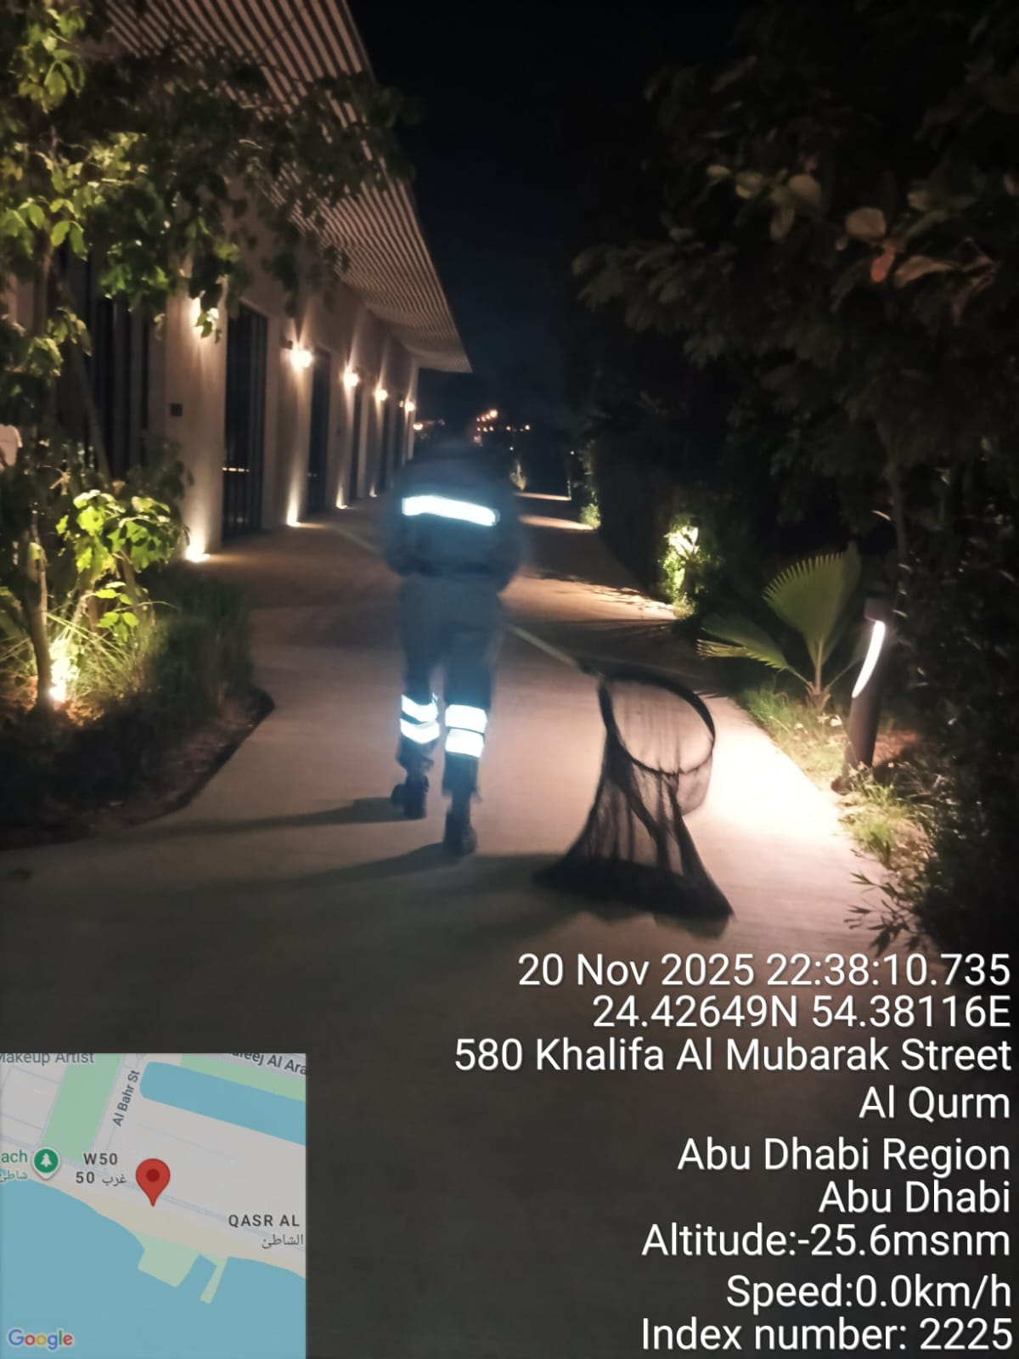

Slide 5
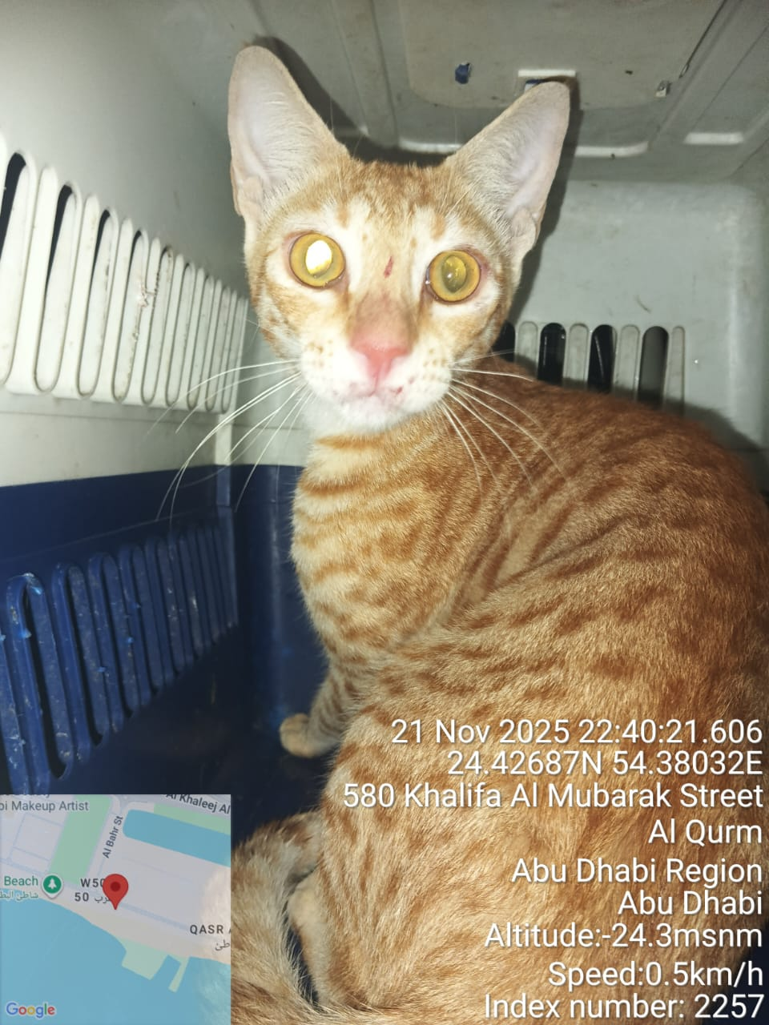
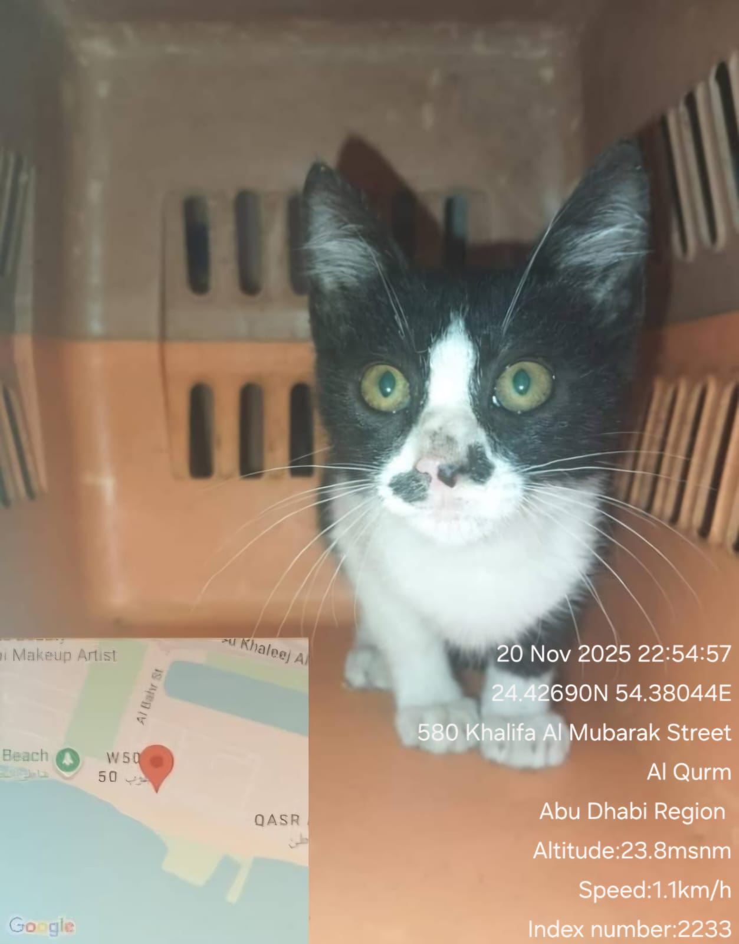
صور القطط التي تم اصطيادها

Slide 6
الخاتمة
تلتزم شركة النسر بضمان صحة وسلامة جميع الحيوانات إن جهودنا لمكافحة الحيوانات الضالة جزء أساسي من هذا الالتزام تتطلب هذه الجهود تعاونًا مستمرًا من جميع أفراد المجتمع لضمان بيئة آمنة وصحية للجميع

